Slide 1
שלושה עשורים של תוכניות תקשוב לאומיות
במערכת החינוך הישראלית
יורם קלמן המחלקה לניהול ולכלכלה האוניברסיטה הפתוחה yoramka@openu.ac.il | צביה אלגלי המחלקה למדע טכנולוגיה וחברה אוניברסיטת בר-אילן zvia.elgali@live.biu.ac.il

Slide 2
גישה: STS
Science Technology & Society
ניתוח תהליכי התפתחות טכנולוגיים ומדעיים דרך תהליכי גומלין בין טכנולוגיה, שיש לה השפעה גדולה על תהליכים חברתיים, לבני אדם, שיש להם השפעה על התפתחות הטכנולוגיה והמדע

Slide 3
איסוף מקורות
מסמכי מקור
ראיונות
מסמכי תיעוד
פרסומים ודיווחים

Slide 4
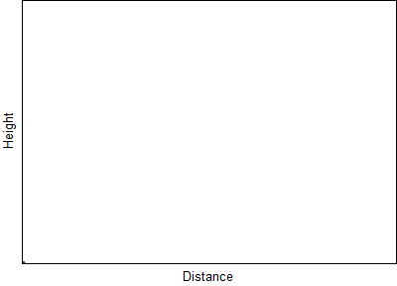
איתור תמות מרכזיות
מטרות וציפיות
המלצות להטמעה
נושאים ומגמות

Slide 5
12 תכניות תקשוב
דצמבר 1982 | אוקטובר 1984 | מארס 1986 | ינואר 1992 | אוגוסט 1992 | ינואר 1994 | מאי 1997 | יולי 1998 | דצמבר 2000 | ספטמבר 2003 | יוני 2005 | אפריל 2010

Slide 6
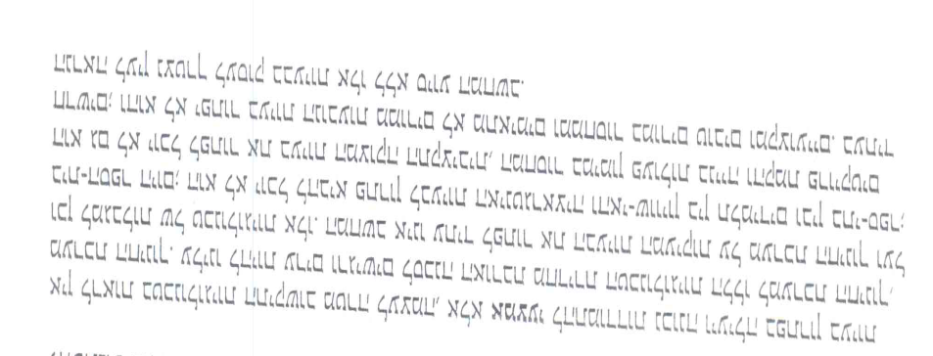
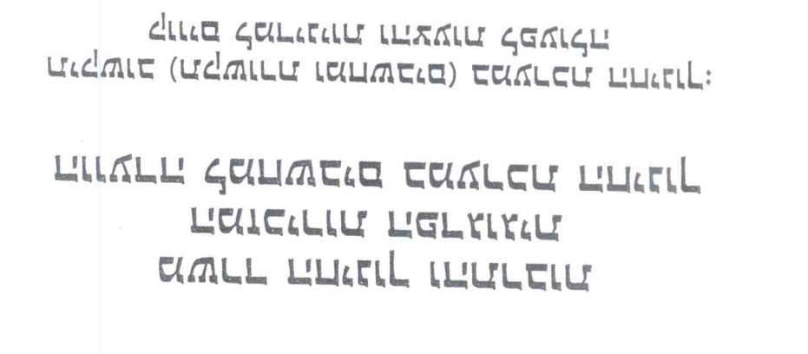
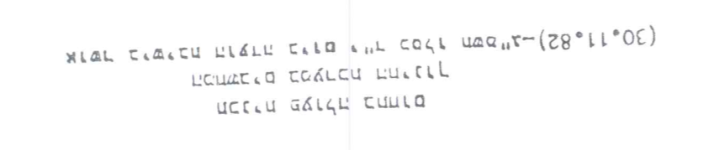
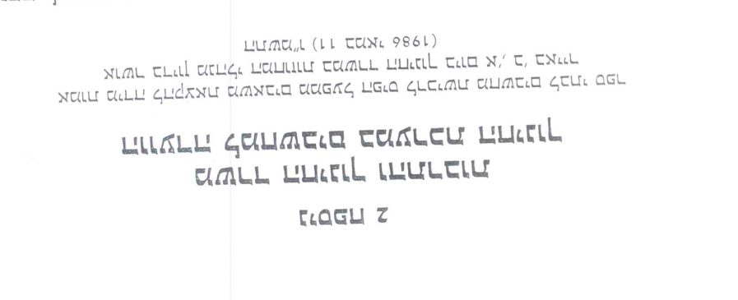
ד"ר בן ציון ברטה

Slide 7
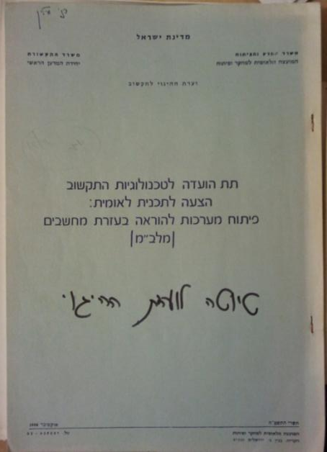
1984

Slide 8
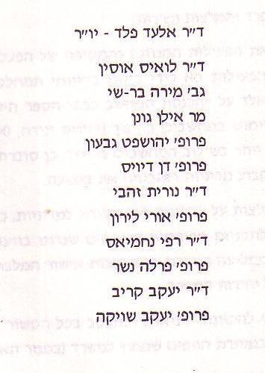
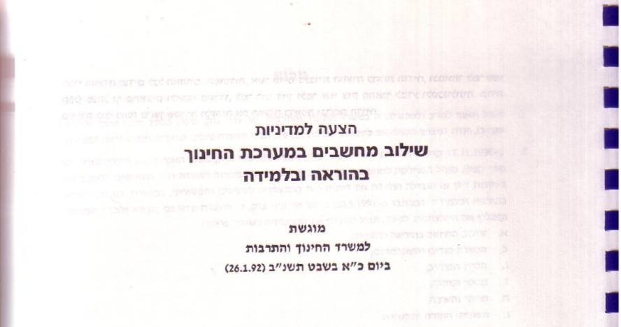
1992

Slide 9
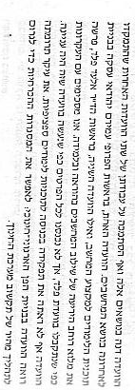

1992

Slide 10
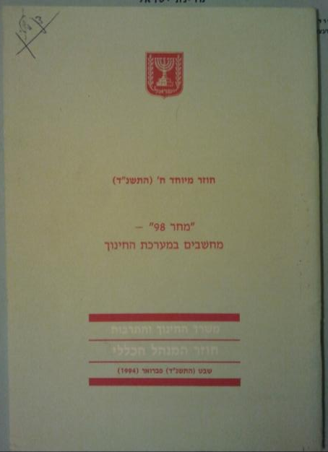
1994

Slide 11
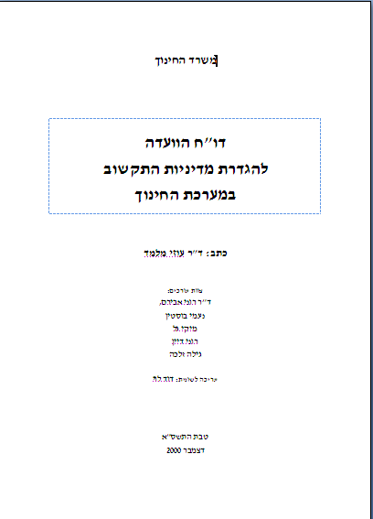
2000

Slide 12
 | 1971 | 1982 | 3/1984 | 1984 | 1986 | י 1/1992 | 8/1992 | י 1994 | 1998 | 1/2000 | 2003 | 2005 | 2010
צורך לאומי
במקום המורה
שיפור הישגים
תחום למידה
שימוש בלומדות |  |  | 45 |  |  |  |  |  |  | 27
לימוד מיומנויות מחשב |  |  |  |  | 7 |  |  |  |  | 27
לניהול נתונים |  |  |  |  | 7
גורם שינוי |  |  |  | 27
שיפור מוטיבציה של לומדים
רלבנטיות |  |  | 48 | 25
תקשורת בינאישית
רשת תקשורת |  |  |  | 31 | 9
רשת מערכתית ובה מאגר מידע |  |  |  |  |  |  |  |  |  | לראשונה "ספריה לאומית"
מיומנויות חשיבה ופתרון בעיות
המורה כמנחה ומנווט
שיפור מעמד המורה
מערכות תכנים לניהול למידה
פתוח תכנים על ידי מורים
למידה שיתופית
שיפור אקלים כיתה
צמצום הפער הדיגיטלי
אתיקה ומידענות
למידה מרחוק
הצטיידות
הכשרת מורים

Slide 13
ניתוח ודיון
ממצאים קבועים
ממצאים משתנים

Slide 14




מגמה קבועה
התקשוב כצורך לאומי
הצורך בספריית תכנים לאומית
הצורך בבניית תשתיות טכנולוגיות ואנושיות

Slide 15
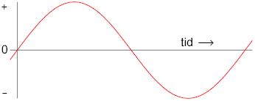
מגמה מופיעה לסירוגין או חד פעמית
מכונת למידה מחליפה את המורה
המחשב כתחום דעת
טכנולוגיות מידע ככלי תומך בהתפתחות היחיד

Slide 16
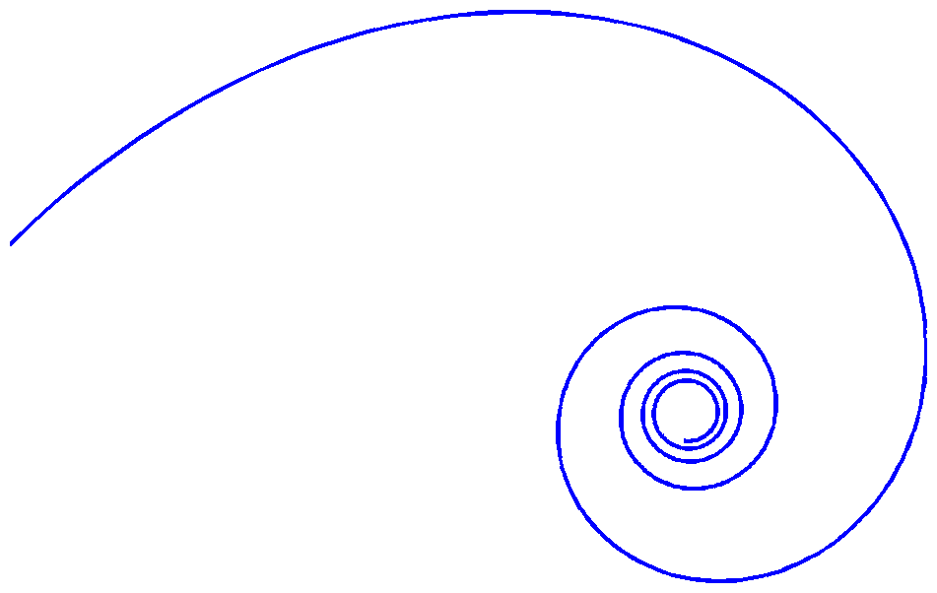
המשך מחקר
הקשר בין התוכניות לבין הסביבה הטכנולוגית-חברתית
מה מביא למגמה המעגלית-ספיראלית

Slide 17
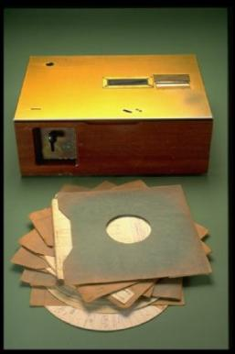
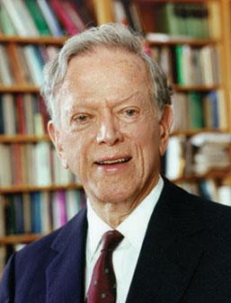
איך ?
ניתוח נתיבי התפתחות של טכנולוגיות מייצגות
סגור-פתוח:
תוא"ם
"כלים פתוחים"
"מכונת הלמידה" של סקינר
פטריק סופיס

